Slide 1


Slide 2
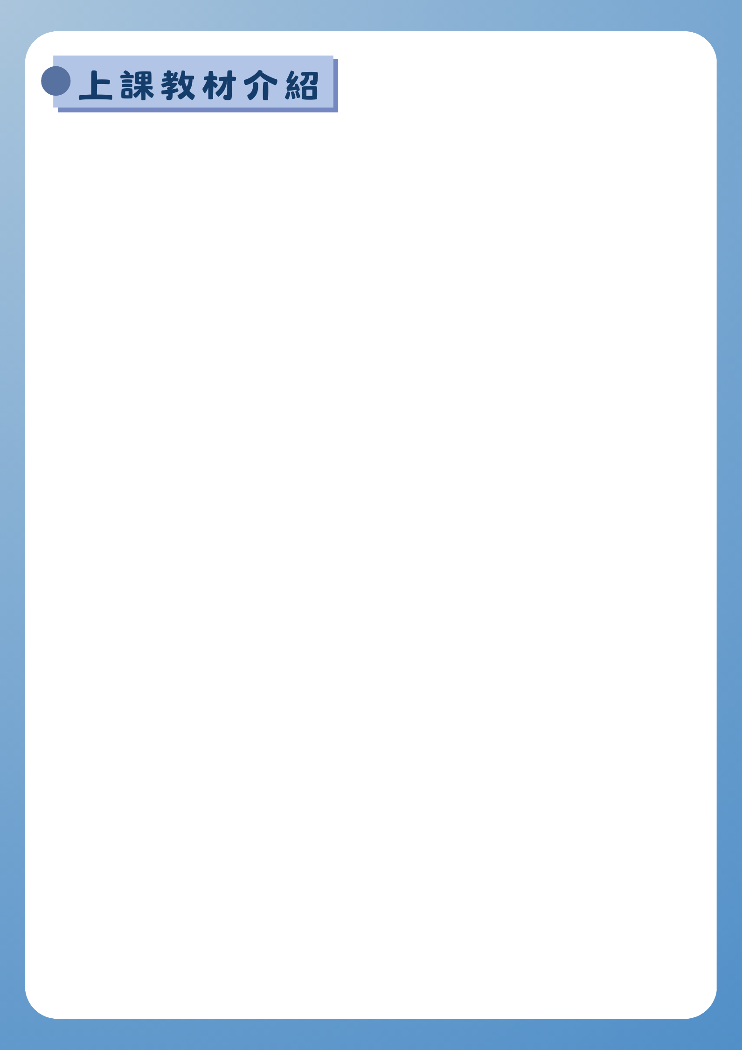


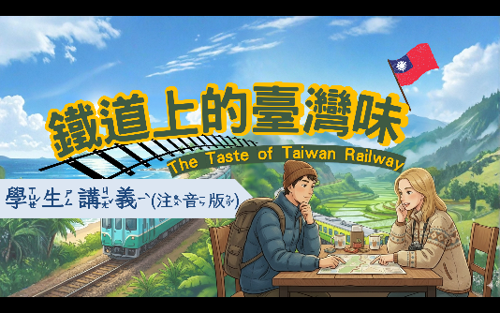
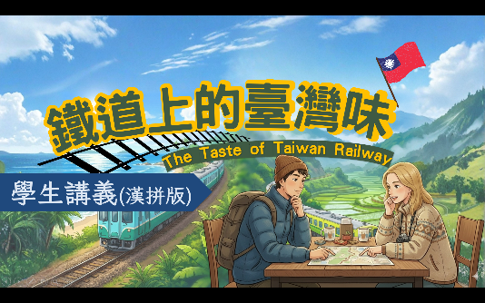
注音版簡報
截圖
【上課簡報】
注音版PPT 1份
注音版PDF 1份
漢拼版簡報
截圖
漢拼版PPT 1份
漢拼版PDF 1份
【課堂活動設計單】
學生講義
注音版PPT 1份
注音版PDF 1份
學生講義
漢拼版PPT 1份
漢拼版PDF 1份

Slide 3

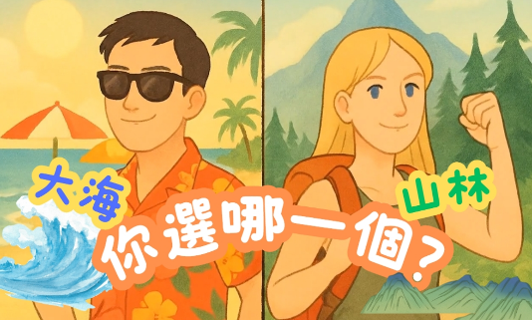
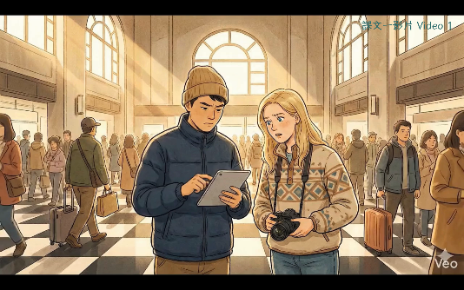
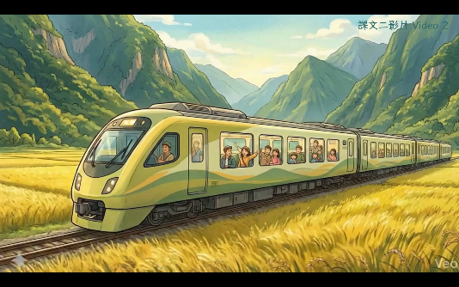
注音版簡報
截圖
【情境對話影片】
暖身情境影片
漢拼版簡報
截圖
情境對話影片一
漢拼版簡報
截圖
情境對話影片二
為協助第一線教師在資源有限的情況下運用AI工具產出教材，本專題製作過程使用之AI工具均為免費版本，並提供操作步驟示範供教師參考。另本專題提供之相關影片，因囿於免費版本工具限制，存在部分殘影及對嘴精確度落差情形，敬請理解見諒。

Slide 4

【教學專題（一）】 鐵道上的臺灣味
教學對象 | TBCL 第 4-5 級 成年者
教學時間 | 60分鐘
教學目標 | 理解並運用比較與推論語法 能在旅遊規劃情境中，正確理解並使用本課的兩個句型，包含描述事物的多重優點及對因果關係的推論與理解。 掌握旅遊主題核心詞彙並應用於語境 能理解並運用與行程安排、旅遊體驗相關之詞彙，於對話或短文中清楚表達想法。 具體描述旅遊經驗與個人感受 能以完整句子描述旅途中所見景色、活動內容及心理感受，展現語意連貫的敘述能力。 理解「臺灣味」的雙重意義 認識「臺灣味」所包含的物質特色(如：飲食、風景)與精神感受(如：人情味、生活步調)。
教學材料 | 簡報、暖身/課文情境影片、課堂活動設計單(學生講義)
參考教材 | 《來！學華語》第五冊第三課〈鐵道之旅〉
教學階段 | 時間 | 教學步驟
暖身活動 | 5分鐘 | 以下各教學環節提供(用法一)與(用法二)兩種不同的建議教法，教師可視情況自行選用。 一．播放暖身影片 (用法一) 1. 簡短開場白並播放暖身影片 教師：「今天我們要談談『鐵道上的臺灣味』。我們先來看影片，然後我要問你們一些問題。」 2. 影片播放完畢，依據課文影片內容提問 教師：「選擇旅遊地點時，你們會選哪一個呢？為什麼？老師會去山林，因為我喜歡安靜而且空氣好的地方。」 學生發表自己的想法：「我會去＿，因為＿＿」。

Slide 5


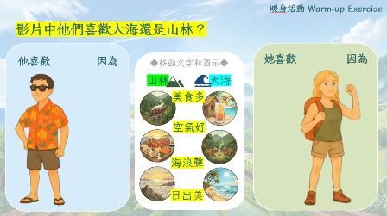
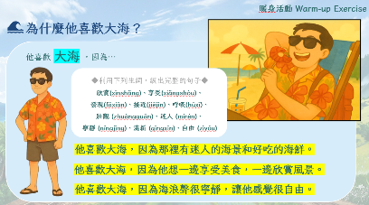
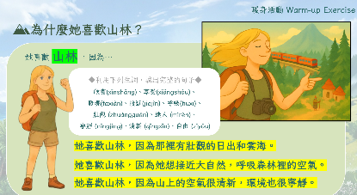
教學階段 | 時間 | 教學步驟
 |  | (用法二) 1. 直接觀賞影片後由學生猜主題 教師直接播放影片：「我們先來看一段影片。」 教師：「如果是你，你會選哪一個？為什麼？」 學生：「我會選______，因為______。」 讓學生輪流發表意見。 ２. 引導學生進入主題 教師：「那你們知道，今天我們要學什麼嗎？」 學生：「旅行、海邊、山上、食物、美景…」 教師給學生鼓勵，進入下一個環節。 二． 透過活動檢視學生對影片的理解 教師：「大家的意見都很棒，現在我們來玩一個小小的遊戲。」 教師帶領學生將簡報上的關鍵詞和圖片進行分類。 三． 提供生詞鷹架引導學生用長句完成句子。 (用法一)請教師先說明簡報上的生詞意思。 教師：「請你們說說看，為什麼男生喜歡大海？為什麼女生喜歡山林？」 Ａ喜歡大海／山林，因為那裡有…… Ｂ喜歡大海／山林，因為他想…… Ｃ喜歡大海／山林，因為...很...

Slide 6
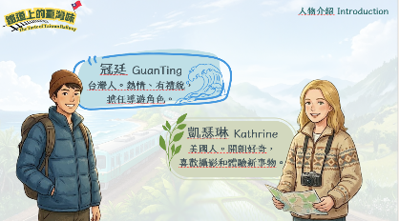
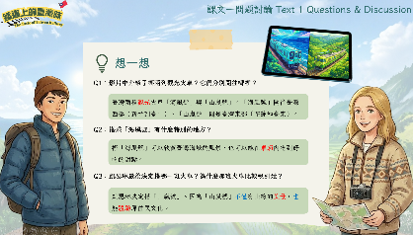
教學階段 | 時間 | 教學步驟
 |  | 學生： 「他喜歡大海，因為他想一邊享受美食，一邊欣賞風景。」 「她喜歡山林，因為那裡有壯觀的日出和雲海。」 「她喜歡山林，因為山上的空氣很清新，環境也很寧靜。」 教師：「大家都說得很好！臺灣有漂亮的大海和美麗的山林。今天我們要跟著兩位朋友，一起搭火車去旅行！」 (用法二) 若此暖身階段時間不夠充裕，可將教學簡報6、7頁調整為課後作業，請學生以錄製音檔、短文寫作的方式繳交。教師亦可取得學生同意後，將作品展示(播放音檔或張貼文章)，讓學生間交流。
課文理解 | １５ 分鐘 | 一． 人物介紹 教師根據簡報上的資訊，簡短介紹人物。 教師：「一起聽聽看，他們提到了哪兩種火車？」 二． 播放課文（一）影片後，進行影片問答 學生只回答重點文字，教師也應給予鼓勵，並在學生回答完後，參考教學簡報中的答案，與學生互動。比如說：輪流讀出問題與標準答案，教師在旁輔助糾音並適時給予回饋。 以下為問答題目：

Slide 7
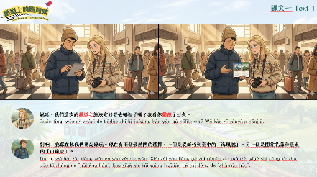
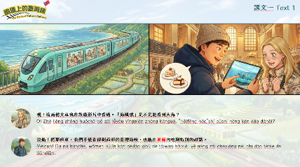
教學階段 | 時間 | 教學步驟
 |  | Q1：影片中介紹了哪兩種觀光火車？它們分別開往哪裡？ Q2：搭乘「海風號」有什麼特別的體驗？ Q3：凱瑟琳最後決定搭哪一種火車？為什麼那種火車比較吸引她？ 三． 逐頁講解並帶讀課文對話 教師領讀或點兩位學生各讀一句簡報上12至15頁的課文，將課文全數朗讀完畢，並參考下述教學方式。 (用法一) 課文內容問答 教師參考下列提問，確認學生對課文的理解。 Q1：他們現在在哪裡？在討論什麼計畫？ A1：他們在車站大廳，討論鐵道之旅要去哪裡。 Q2：冠廷的平板電腦上有兩種不同的火車。你覺得他的心情看起來怎麼樣？ A2：他看起來很猶豫。因為有「海風號」和「山嵐號」兩個最熱門的選擇，他不知道該選哪一個。 Q3：冠廷說搭「海風號」有什麼特別的地方呢？ A3：看得到海景、火車上還有好吃的甜點。 (用法二)看圖說話 教師引導學生將兩頁課文的劇情用自己的話敘述出來，並套入詞彙和語法。 參考回答：「他們在車站，可是覺得很猶豫，因為兩個選擇都很熱門，他們做不了決定。冠廷覺得海風號好，因為不僅能在車上吃甜點，也能看海。」
p.12 p.13

Slide 8
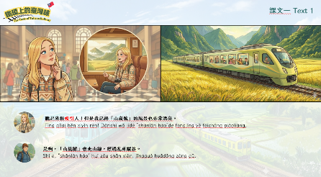
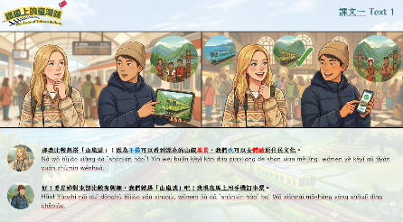
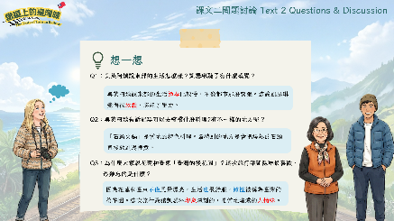
教學階段 | 時間 | 教學步驟
 |  | (用法一) 課文內容問答 Q4：如果他們搭「山嵐號」，會看到什麼？ A4：搭「山嵐號」會看到花東縱谷。 Q5：除了看到花東縱谷，還可以做什麼？ A5：還能去體驗原住民族的文化。 Q6：他們最後選擇了哪一種火車？ A6：山嵐號。 (用法二) 分享個人觀點 教師可提出幾個課文中的細節問題，請學生搶答或分組討論後發表。若時間不足，可將問題安排為課後作業，並在作業中分享個人觀點。 Q1：他們考慮了食物、風景決定去哪裡，你呢？ Q2：他們是怎麼知道旅遊資訊的？如果是你呢？ Q3：他們在什麼季節去旅行？你是怎麼知道的？ Q4：在你的家鄉，最好的旅遊季節是哪一個？ Q5：你覺得冠廷的個性怎麼樣？ (因為凱瑟琳的興趣而決定搭「山嵐號」) 也可請學生針對課文一的內容，提出幾個有趣的問題來和同學討論。若時間允許，請學生當場用手機搜尋各自國家的圖片分享。搜尋關鍵字可設定：美食、美景、文化、音樂、季節……等。 四． 播放課文（二）影片後，進行影片問答
p.14 p.15

Slide 9
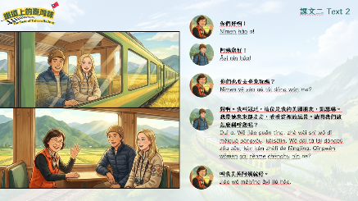
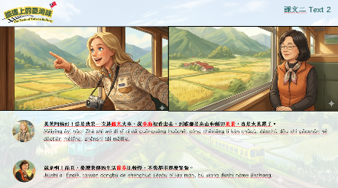
教學階段 | 時間 | 教學步驟
 |  | 學生只回答重點文字，教師也應給予鼓勵，並在學生回答完後，參考教學簡報中的答案，與學生互動。比如說：輪流讀出問題與標準答案，教師在旁輔助糾音並適時給予回饋。 以下為問答題目： Q1：美英阿姨說東部的生活怎麼樣？凱瑟琳聽了有什麼感覺？ Q2：冠廷問了美英阿姨臺東有什麼特別的食物？阿姨推薦的菜有什麼不一樣的地方？ Q3：為什麼冠廷的朋友說「臺東、花蓮簡直就是天堂」？旅行中凱瑟琳最喜歡、最難忘的是什麼？ 五． 逐頁講解並帶讀課文對話 教師領讀或點兩位學生各讀一句簡報上18至23頁的課文，將課文全數朗讀完畢，並參考下述教學方式。 (用法一) 課文內容問答 Q1：他們現在在哪裡？他們為什麼要搭火車？ A1：他們在「山嵐號」的車廂裡面。他們想到東部走走，看看風景。 Q2：在臺灣，遇到親切的女性長輩時，應該怎麼稱呼他們？ A2：「阿姨」。這樣叫比較親切、有禮貌。 Q3：凱瑟琳從車廂裡看到了什麼樣的景色？ A3：她看到了高山和稻田的美景。 Q4：美英阿姨說，東部的生活跟都市有什麼不同？ Q5：她說東部的生活節奏比較慢，不像都市那麼緊張。
p.18 p.19

Slide 10
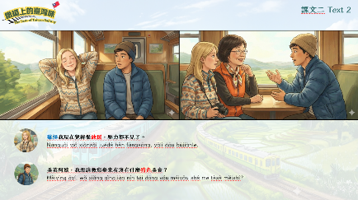
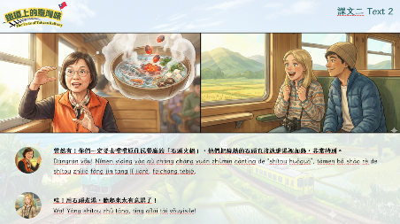
教學階段 | 時間 | 教學步驟
 |  | (用法二) 課文延伸討論 除了文意理解外，教師可根據課文角色的說話風格、句子中的詞彙和線索來進行補充或討論。如： 「阿姨」指的是誰？在哪些情況下可使用？ 你都怎麼稱呼同學/家人/長輩/老師？ (暱稱、小名、頭銜、全名……) 「你們『也』要去臺東玩嗎？」是什麼意思？ 在臺灣可以看到高山和稻田，在你國家主要的地形是？ 簡單說明一下你的生活節奏。 (用法一) 課文內容問答 Q6：聽到東部節奏比較慢，凱瑟琳感覺怎麼樣？ A6：她覺得很放鬆，工作的壓力都不見了。 Q7：「石頭火鍋」是什麼？ A7：把燒得很熱的石頭，放進湯裡面加熱食物。 Q7：聽到用石頭來煮湯，你有什麼感覺？ A7：我也覺得很有意思、很驚訝，非常想吃吃看。 (用法二)美食文化分享 教師自行搜尋並播放原住民族「石頭火鍋」的製作方式，請學生觀看製作步驟、使用食材、調味料等。接著請學生搜尋圖片並分享各自聯想到的食物或烹飪方式，教師亦可介紹另一種現炒湯底的石頭火鍋。 比如說，石頭火鍋是利用石頭導熱： 摩洛哥使用的塔吉鍋(陶土均勻導熱) 雲南的汽鍋雞(用蒸汽烹調) 韓國石鍋拌飯、部隊鍋 秘魯的大地之鍋(Pachamanca) 不同國家的文化對比可增添課程趣味性與可看性。
p.20 p.21

Slide 11
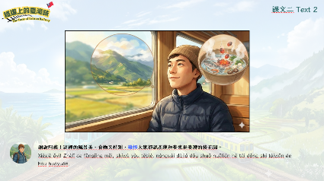
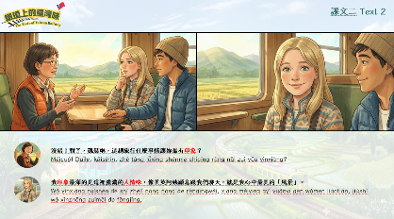
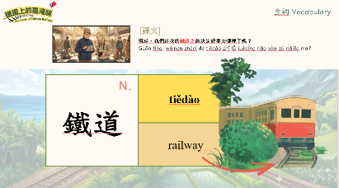
教學階段 | 時間 | 教學步驟
 |  | (用法一) 課文內容問答 Q8：冠廷覺得花蓮和臺東有哪兩個很棒的地方？A8：①臺東不僅風景很美，食物也非常特別。 ②臺東風景又美，食物又特別。 Q9：因為這兩個優點，冠廷的朋友告訴他什麼？ A9：花蓮、臺東簡直就是天堂。 Q10：這趟旅行，凱瑟琳覺得最美的風景是什麼？A10：她覺得當地濃濃的人情味讓她印象最深。因為阿姨很熱情，願意跟他們聊天。 (用法二)人際與文化討論 教師可提供學生問題即時討論，或回家查找資料後下次上課與同學分享。 在你的文化中，「人情味」重要嗎？ 你在臺灣體驗過怎樣的人情味？ 請找一找並分享一個你覺得「簡直就是天堂」的地方，再告訴同學為什麼。
生詞學習 | 15 分鐘 | 教師：學習完課文，我們現在就來看看生詞。 1.情境喚醒：標註生詞在課文中的用法 (用法一) 教師：「課文中，冠廷問凱瑟琳決定好要出發去什麼樣的旅行？ 學生：鐵道之旅。
p.22 p.23
示例1：

Slide 12
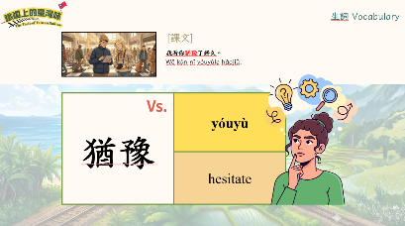
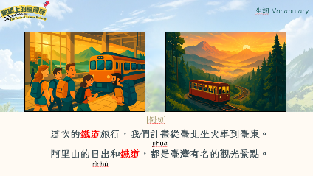
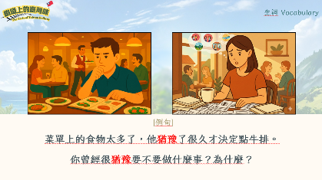
教學階段 | 時間 | 教學步驟
 |  | (用法二) 教師：「『鐵道』是什麼意思？」 學生：「火車的路。」 教師：「在你的國家，搭火車觀光流行嗎？為什麼？」 (用法一) 教師：「旅行之前冠廷一直看著平板，沒辦法馬上做決定，凱瑟琳是怎麼說冠廷的呢?」 學生：「她說冠廷猶豫了好久。」 教師：「當你有很多選擇而無法做決定的時候，就可以用『猶豫』。」 (用法二) 教師：「『猶豫』是什麼意思？』 學生：「不知道怎麼決定。」 教師：「你做決定時是怎麼樣的？」(猶豫、決斷、衝動…) 2.意義建構與糾音：簡單解釋詞義，並帶領全班學生朗讀，確認聲調正確。 教師：我們現在來看看生詞的例句，請先看圖片。 3.提問與口語產出：以圖片+教師說明引導營造情境，再請學生輪流說出，或讀出簡報上的例句。 (用法一) 提供各生詞提問示範與建議 （以生詞鐵道為例） 教師：「左圖有幾個人背著背包在車站集合，請問他們打算做什麼呢？說說看右圖有什麼?」
示例2：

Slide 13
教學階段 | 時間 | 教學步驟
 |  | （以生詞猶豫為例） 教師：「圖片中兩個主角的表情怎麼樣呢？是開心的嗎？當你跟他一樣的時候，你可以怎麼說？」 （以生詞車廂為例） 教師：「這位小姐在捷運裡面做什麼事？你覺得她可以這麼做嗎？右圖的男生怎麼了？你有沒有類似的經驗呢？」 （以生詞吸引為例） 教師：「左圖是哪裡？為什麼這麼多外國人喜歡去夜市？因為＿＿(原因)讓臺灣的夜市很吸引人。」 （以生詞美景為例） 教師：「男生在哪裡？風景怎麼樣？女生在做什麼?美景總是很吸引人，你最難忘的美景是什麼？」 （以生詞體驗為例） 教師：「這兩位遊客除了看風景，還看到了什麼？你覺得怎樣才能真正了解一個地方的生活和文化？你最想體驗臺灣的在地的美食還是自然風景？」 （以生詞觀光為例） 教師：「這些人在做什麼？右圖中他們拿著地圖和手機自拍。去別的地方參觀、旅遊的活動就是觀光。你覺得政府應該做什麼事讓外國人更想來臺灣？」 （以生詞節奏為例） 教師：「這兩張圖裡，左右兩半的「速度」有什麼不一樣？說一說你的生活節奏是怎麼樣的。」 （以生詞放鬆為例） 教師：「圖片中她們在做什麼呢？她們的感覺可能怎麼樣？做什麼事情可以讓你覺得放鬆？」

Slide 14
教學階段 | 時間 | 教學步驟
 |  | （以生詞特色為例） 教師：「請問右圖是哪裡？賣什麼？這些食物很特別，是別的地方吃不到的，只有那裡才有。請同學分享你家鄉的特色食物。」 （以生詞印象為例） 教師：「左圖是誰，你覺得他看起來怎麼樣？留在你心裡的感覺和記憶就是印象。回想一下你的經驗你最近去哪裡旅行？這趟旅行中，哪個景點讓你最有印象？」 （以生詞人情味為例） 教師：「比較左右兩圖，這兩張圖片分別給你什麼感覺？哪一種的氣氛讓你覺得比較溫暖？人與人之間充滿熱情、主動關心的溫暖感覺，就是臺灣最驕傲的人情味。」 (左圖：老人笑著送蘋果給顧客，大家開心地聊天；右圖：城市裡，每個人都撐著傘、低頭看著手機) (用法二)使用字卡並帶領口說活動 教師可將學生依人數平均分為幾組，將本課字卡發下後請學生小組複習生詞，因詞彙數量不算龐大，亦可發下空白卡片，讓小組分工合作，將漢字寫在空白卡片上，製作字卡。接著，活動說明如下： 每組將字卡平均分給組員，接著由其中一人扮演老師，展示自己手裡的字卡問其他組員。重複以上動作直至字卡全數展示完畢。 字卡複習完後，向學生說明第二輪活動規則。教師：「不能說你字卡上的字，請用其他方式敘述生詞，讓組員猜出你字卡上的字。」 結束後，教師詢問學生最難敘述的詞彙是哪一個，並示範敘述該生詞。 若時間允許，也可由教師敘述生詞，讓全班學生猜一輪，當作複習。 以上活動，教師盡量扮演陪同、協助角色，以最少干涉學生活動進行為主。

Slide 15
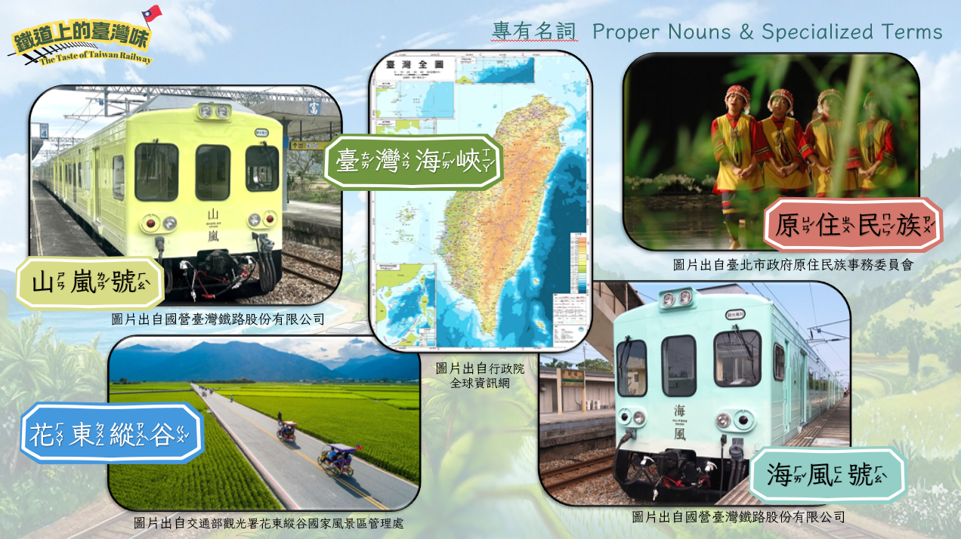
教學階段 | 時間 | 教學步驟
 |  | 4.專有名詞回顧與連結： (用法一) 提問喚醒學生記憶 課文中，我們跟著冠廷和凱瑟琳認識了臺灣的鐵道旅遊。大家還記得可以吃甜點的火車叫什麼名字？ 凱瑟琳最後決定搭的「山嵐號」長什麼樣子？有哪些特色呢？ 請看一下這個臺灣地圖，如果我搭「海風號」在臺灣西部，可以看到哪一片海洋？ 搭「山嵐號」到花蓮和臺東，可以看到怎麼樣的風景和地形？ 在花東縱谷，凱瑟琳說她想做什麼？(不僅…還…) 美英阿姨要他們一定要去嘗嘗的原住民族美食是什麼呢？ (用法二) 讓學生擔任說明的角色 教師展示簡報第51頁的內容，讓學生看一看簡報上的照片後，給出指令： 教師：「這裡有一些課本裡的生詞，你們都還記得嗎？現在，有沒有人願意介紹這些生詞？不需要說得很難，用自己的話說出來就可以。」 教師可以其中一個詞彙示範，讓學生可以照著教師的方式仿說。 每一個詞彙介紹結束後，教師可詢問其他學生是否想要補充說明：「他說得很棒對不對？還有沒有人想再多說一點○○○這個生詞？」 最後，教師可根據學生表現情況，額外安排家庭作業，比如說，請學生扮演導遊，介紹自己旅行經驗中，印象最深刻的一個交通、美食、地方、文化、音樂、地形……等的特色。可於下次課堂中分享，或以其他報告形式繳交。

Slide 16
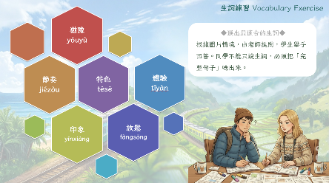
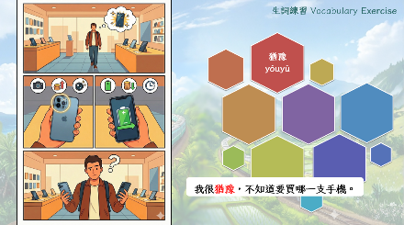
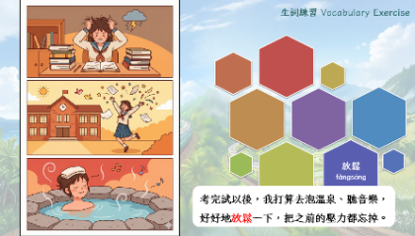
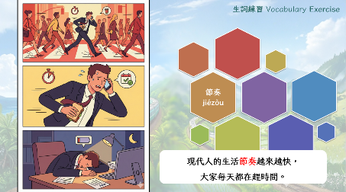
教學階段 | 時間 | 教學步驟
 |  | 5.課堂檢核：看圖選生詞造句活動 (用法一) 教師引導學生說出情境中的詞彙及句子 教師：剛剛在練習時，大家都能給出很棒的個人經驗。不過，光是聽懂還不夠，請大家看圖片，用生詞造句。 教師：請大家仔細觀察這張圖片。這位先生在哪裡？他手上拿著什麼？看他的表情，你們覺得他遇到什麼困難？為什麼看起來這麼煩惱呢？大家買手機的時候也會猶豫很久嗎？ 教師：圖片中女生把書都丟掉，你覺得她剛完成什麼事？她去做了什麼事情？她現在的心情或身體狀態怎麼樣？ 教師：大家觀察一下路上的人都在做什麼？你覺得這個上班族看起來怎麼樣？為什麼他看起來這麼累？如果你住在這裡，你的生活會怎樣？

Slide 17
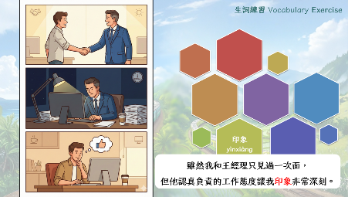
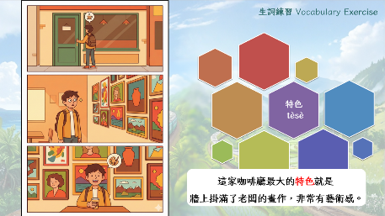
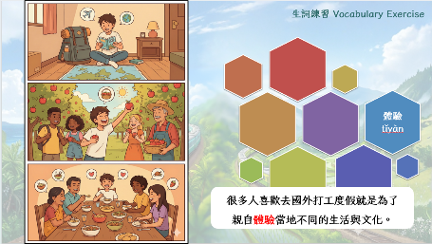
教學階段 | 時間 | 教學步驟
 |  | 教師：圖裡面的左邊男生跟誰見面？你覺得穿著西裝的男人給你什麼感覺？男生在想什麼？ 教師：看看這位男生去了哪裡？他看到了什麼？這家店跟一般的店有什麼不一樣的地方？ 教師：圖中的男生整理行李想要去哪裡？他為什麼想要出國？到不一樣的地方生活做些什麼？你也想要感受不一樣的生活方式嗎，為什麼？ (用法二) 重複利用簡報，擴大練習範圍 教學簡報的54至60頁，提供了情境圖、預設搭配詞彙，以及其他詞彙干擾項。教師除了複習與情境圖對應的重點詞彙外，亦可使用畫面上其他詞彙擴大學生的練習量。比如說： 讓學生看情境圖，並將簡報頁面所有的詞彙播放出來，請學生在其中選擇一個以上的詞彙造句，或用小段落描述情境圖。 一個同學說話時，其他同學須認真聽，待發表結束後，其他同學要指出自己聽到了哪些畫面上的詞彙。 此活動亦可分組進行，由教師巡視並輔助。

Slide 18
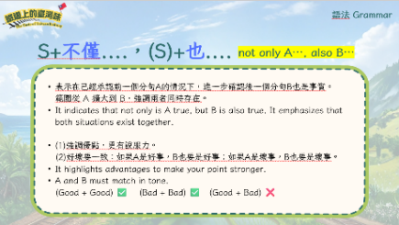
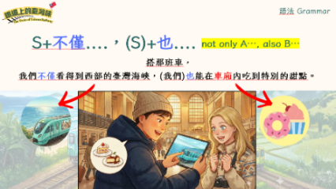
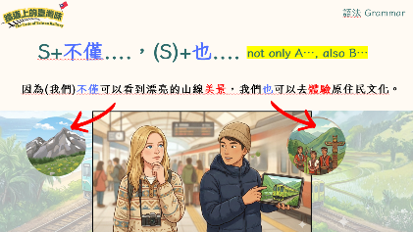
教學階段 | 時間 | 教學步驟
語法學習 | １５ 分鐘 | 教師：「這些生詞怎麼用，大家都已經會了。接下來我們要練習幾個語法。」 (用法一) 1.語意及語用導入： 語法一「不僅…，也…」訓練學生同時描述多項優點（遞進關係），增加表達的豐富度。 教師：「當你想要跟別人說某件事或某個東西，同時擁有兩個優點，或者同時有兩個缺點，可以使用『不僅A，也B』加強語氣。請注意： 句子之中的主語（Ｓ）是可以省略的，讓整句話聽起來更自然。 A和B的方向要一樣。如果前面是好事，後面也要是好事；如果前面是壞事，後面也需要是壞事。 2.課文語法回顧：喚起學生對課文的記憶，透過熟悉的上下文理解語法結構。 教師：「課文中冠廷說搭『海風號』的優點是？」學生：「我們不僅看得到西部的臺灣海峽，(我們)也能在車廂內吃到特別的甜點。」 教師：「在這個句子裡，『人』一樣，所以說一次就好了。」 教師：「課文中凱瑟琳選擇搭『山嵐號』的原因是什麼？她說了什麼?請同學一起唸。」

Slide 19
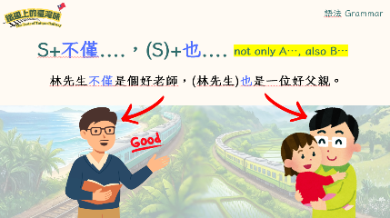
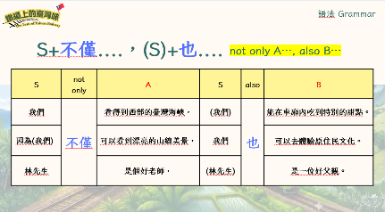
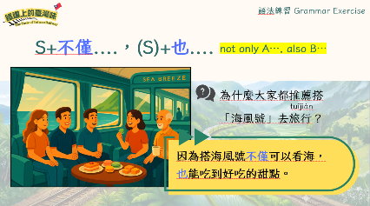
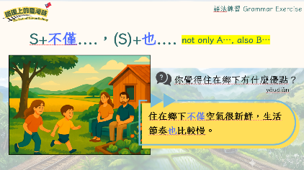
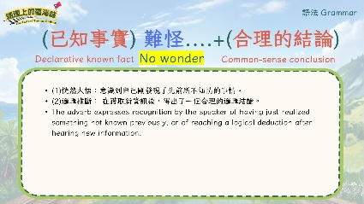
教學階段 | 時間 | 教學步驟
 |  | 3.情境語法教學：： 教師：「這位是林先生，你覺得他的工作是什麼？請用『不僅…，也…』說說看。」 教師：「請同學再看一下這三個句子，一樣的『人』只要說一次就好了，對嗎？如果大家都懂了，我們就一起做個小練習！」 4.小試身手：圖片引導熟悉語法架構 (上左圖)教師：「請看圖片說一說，為什麼大家推薦搭『海風號』去旅行? 」 (上右圖)教師：「你覺得他們在哪裡?那裡有什麼優點?除了空氣好還有呢?」 ---------------------------------------------------------- 教師：「再來看本課的第二個語法『難怪…』。」 1.語意及語用導入：「難怪…」訓練學生從觀察到的結果中推論出原因（恍然大悟的邏輯）。 教師：「當你聽完別人說的話，突然明白了某件事的原因，然後有一種『喔！原來是這樣』的感覺。我們把『新聽到的資訊』和『過去的觀察』連接起來，我們一起來看看怎麼用。」

Slide 20

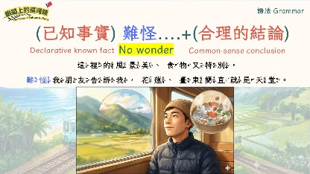
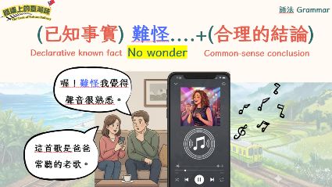
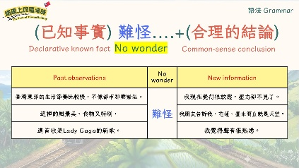

教學階段 | 時間 | 教學步驟
 |  | 2.課文語法回顧： 教師：「美英阿姨說臺灣東部的生活怎麼樣?凱瑟琳聽到之後說了什麼?是什麼原因凱瑟琳會有『喔！原來是這樣』的感覺? 學生：「因為臺灣東部的生活節奏比較慢，不像都市那麼緊張。」 教師：「你怎麼用『難怪…』來說?」 學生：「難怪我現在覺得很放鬆，壓力都不見了。」 教師：「課文中冠廷知道了花蓮和臺東風景好，食物又特別，出現了『喔！原來是這樣』的感覺，他應該怎麼說?」 3.情境語法教學： 教師：「這個女生拿著手機想分享音樂給男生，她會說什麼?如果是你，你會說什麼? 請同學使用『難怪…』說出完整的句子。」 教師：「你呢？你有沒有經驗過『喔！原來是這樣』的感覺？請說說看。」 4.小試身手： 教師：「那裡的風景怎麼樣?女生覺得這裡有什麼吸引人的？可以怎麼說？」

Slide 21

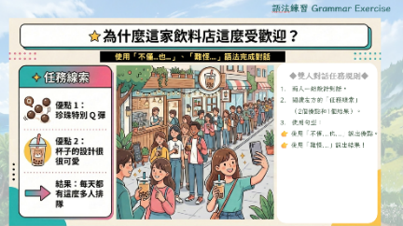
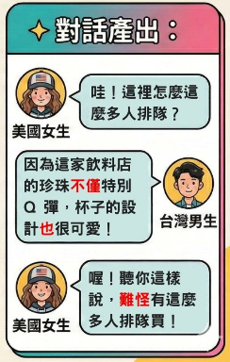
教學階段 | 時間 | 教學步驟
 |  | 教師：「坐在電腦前面的男生，他看起來怎麼樣?他黑眼圈很深，還趴在桌上。請一位同學讀一讀，圖中的女生說了什麼?如果你是站著的那個男生，你會怎麼說？」 (用法二) 學生主導語法學習，擴展口語能力 在(用法一)中，主要由教師領導學生「讀懂」情境圖，若學生的程度與學習狀況允許，教師可先展示情境圖，交由學生來敘述所看到的情境內容，若有表達不清之處再由教師協助。 這樣的過程中，學生的練習不限於課本內的詞彙語法，並可將所思所想透過口頭的方式展現出來，可訓練學生的表達能力，同時也能鞏固課內應學的語法架構，一舉兩得。 ---------------------------------------------------------- 課堂檢核(語法大考驗)： 依據圖片線索，進行雙人口語產出與發表 教師：「請大家看圖片，兩個人 一組對話。在每個情境中，你們 都會看到像左邊這樣的提示。 例如：『這家店的優點是珍珠很 Q彈、杯子很可愛，讓這家店有 很多人排隊。現在我們請A同學 和B同學讀一下這個對話。」

Slide 22
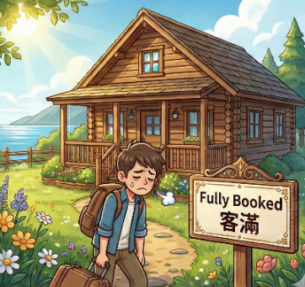

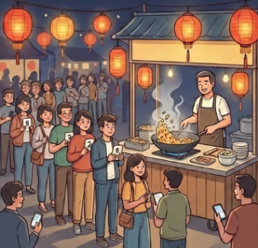
教學階段 | 時間 | 教學步驟
 |  | 教師：「請大家完成下面幾個對話。你可以用很多不同的語法來練習，但一定要用到『不僅…，也…』、『難怪…』這兩個語法！現在計時N分鐘讓大家完成。」 參考解答： Ａ：這間民宿為什麼這麼難訂？ Ｂ：因為這間民宿不僅風景很美，老闆準備的早餐也很有特色。 Ａ：喔！聽你這樣說，難怪半年前就要預訂！ 參考解答： Ａ：那個新同事為什麼升職升得這麼快？ Ｂ：因為他不僅做事效率很高，解決問題的能力也很強。 Ａ：喔！聽你這樣說，難怪老闆這麼看重他！ 參考解答： Ａ：這家小吃攤為什麼這麼多人排隊？ Ｂ：因為不僅菜的味道很道地，老闆給的份量也非常大。 Ａ：難怪大家願意排隊等一個小時！

Slide 23
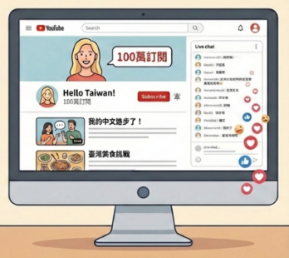


教學階段 | 時間 | 教學步驟
 |  | 參考解答： Ａ：為什麼這個YouTuber這麼紅？ Ｂ：因為她不僅華語的發音很標準，也很懂臺灣的文化。 Ａ：聽你這樣說，難怪她的影片這麼受歡迎！
綜合活動 | 10 分鐘 | 教師：「我們的鐵道之旅就要結束了！在旅程的最後，我們要一起錄製一集旅遊Podcast。請大家兩人一組，我們要角色扮演。」 1.活動說明與角色分配： 教師：「這場訪問有兩個角色：一位是主持人，負責熱情地提問並回應，另一位是旅遊達人，負責回答問題並分享經驗。你們的任務是設計一段大約2分鐘的對話。(播放示範對話音訊)請特別注意，一定要用到我們今天學過的生詞和語法！」 2.選擇題目與分組討論：快速帶過題目，給予學生討論時間。教師在此階段需下台巡視，擔任提供協助、控制活動順利進行的角色。 教師：「講義上有五個非常有趣的題目，請各組挑選一個你們最想聊的主題。和你的組員一起討論，然後把對話寫下來。」

Slide 24
教學階段 | 時間 | 教學步驟
 |  | 3.上台展演與教師回饋： 邀請學生上台演示設計的對話。 回饋用語：「這組表現得非常有默契！主持人的開場非常有活力」、「這組把我們今天學到的生詞都用得非常好」、「他們的語法說得很清楚」、「老師聽了他們的介紹真的好想去哦！」 4.課程總結： 教師在此階段可針對今日的課程進行簡短收尾與講評，並交代合適的課後作業與下次課堂學習主題與任務。 教師收尾範例：「大家今天的表現太精彩了！我們今天不僅認識了臺灣鐵道的美景、美食與文化，也學會了怎麼用生詞和語法描述旅遊經驗。下次如果有時間，大家可以和家人、朋友，一起去體驗一下『鐵道上的臺灣味』！我們今天的課就上到這邊，謝謝大家，下課！」

Slide 25

出版機關：中華民國僑務委員會
主編：林翠雲
統籌：陳嬿汝 / 葉亭妤、王宣勳
編寫：黃荔萍
審查：文藻外語大學線上華語教學中心師資團隊

